Slide 1
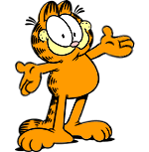
Peribahasa Melayu

Slide 2
Seperti bulan dipagari bintang
Maksud:
Seorang gadis yang cantik, dikelilingi pula oleh gadis-gadis cantik yang lain akan kelihatan lebih cantik lagi gadis itu

Slide 3
Seperti ketam menyuruh anaknya berjalan betul
Maksud:
Orang yang menyuruh orang lain berbuat baik, tetapi diri sendiri tidak betul

Slide 4
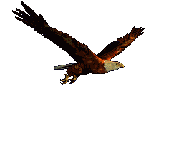
Seperti ayam disambar helang
Maksud:
Orang yang hilang dengan tiba-tiba

Slide 5
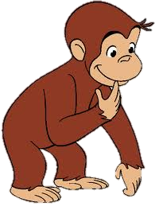
Bagai kera mendapat bunga
Maksud:
Orang yang mendapat sesuatu barang, tetapi tidak tahu bagaimana hendak menggunakan barang itu

Slide 6
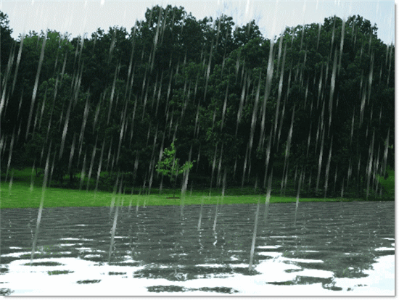
Bagai cendawan tumbuh selepas hujan
Maksud:
Terlalu banyak pada sesuatu masa.

Slide 7
Sekian, terima kasih.

